Slide 1
Разработка приложений на платформе .NET
Лекция 13
Время жизни объектов

Slide 2
MSIL-компиляция
HelloWorld.cs
HelloWorld.vb
HelloWorld.fs
csc.exe
vbc.exe
fsc.exe
HelloWorld.exe
Cодержит MSIL-код (Microsoft Intermediate Language - MSIL)
JIT-компилятор (Just In Time - JIT)
Коды операций процессора (x86, x64, ARM и т.д.)
Выполнение
Notes:
Ngen.exe из SDK – Принудительная компиляция в машинный код

Slide 3
Загрузка CLR
При запуске exe файла Windows анализирует заголовок exe файла для определения разрядности адресного пространства 32 или 64 бит (PE32 или PE32+)
В адресное пространство процесса Windows загружает соответствующую версию MSCorEE.dll (x86, x64, ARM)
Основной поток вызывает метод в MSCorEE.dll, инициализирующий CLR, загружающий сборку exe и вызывающий метод Main сборки.
Компиляция | Заголовок | x86 Windows | x64 Windows | ARM Windows RT
AnyCPU | PE32 /независимый | Выполняется как 32-bit приложение | Выполняется как 64-bit приложение | Выполняется как 32-bit приложение
AnyCPU Prefer 32 bit | PE32 /независимый | Выполняется как 32-bit приложение | Выполняется как WoW64 приложение | Выполняется как 32-bit приложение
x86 | PE32 /x86 | Выполняется как 32-bit приложение | Выполняется как WoW64 приложение | Не выполняется
x64 | PE32+ /x64 | Не выполняется | Выполняется как 64-bit приложение | Не выполняется
ARM | PE32+ /Itanium | Не выполняется | Не выполняется | Выполняется как 32-bit приложение
Notes:
Если вызвать Win32 функцию LoadLibrary, то Window автоматически загружает и инициализирует CLR (если еще не загружен) разрядности вызываемого кода (при возможности)

Slide 4
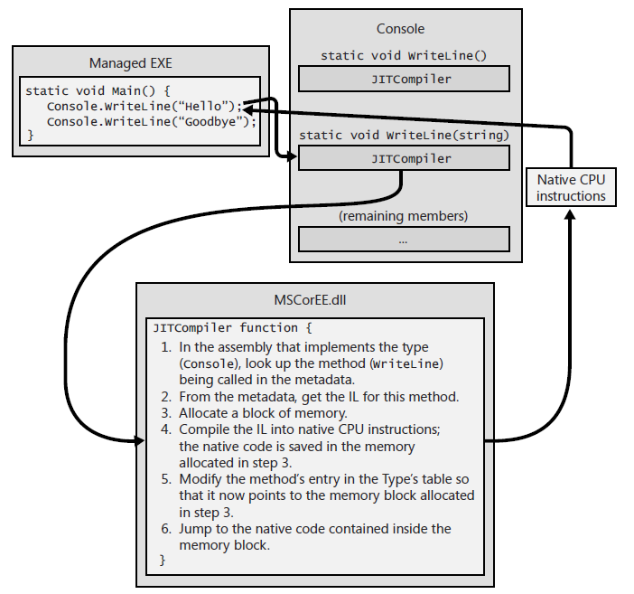
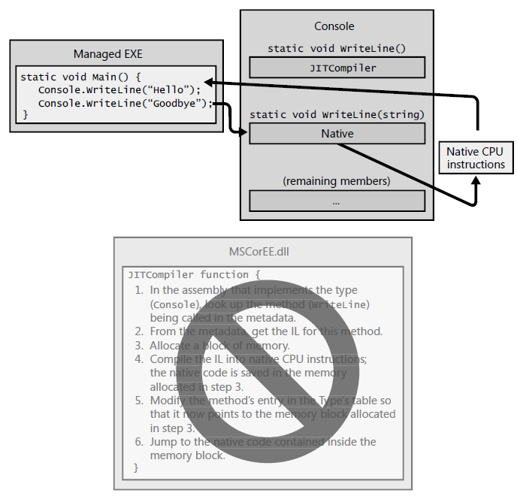
Исполнение кода
Перед вызовом Main
Находятся все типы, использованные в Main.
Создаются внутренние структуры для каждого типа, содержащие записи для каждого метода. Каждая запись содержит адрес, с реализацией метода.
При инициализации в каждую запись устанавливается адрес спец. функции из MSCorEE – JITCompiler
При первом вызове функции (WriteLine) в методе Main
При последующих вызовах функции (WriteLine) в методе Main
См. Jeffrey Richter “CLR via C#”
Notes:
JITCompiler – просто обозначение некоей функции

Slide 5
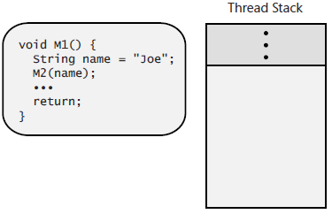
Выполнение кода
При создании потоку выделяется стек в 1Мб
Стек используется для передачи параметров в методы и для хранения локальных переменных
Каждый метод содержит входной код, инициализирующий метод и выходной код, выполняющий очистку и возвращающий управление вызывающему коду
См. Jeffrey Richter “CLR via C#”

Slide 6
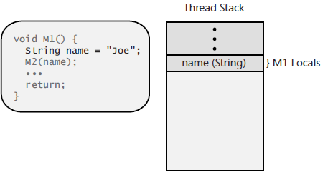
Выполнение кода
В стеке выделяется память под локальную переменную name
См. Jeffrey Richter “CLR via C#”

Slide 7
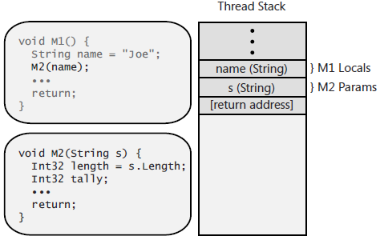
Выполнение кода
Переменная name для передачи в метод M2 заталкивается в стек
В стек заталкивается адрес возврата. Адрес команды, следующей за вызовом метода M2
См. Jeffrey Richter “CLR via C#”

Slide 8
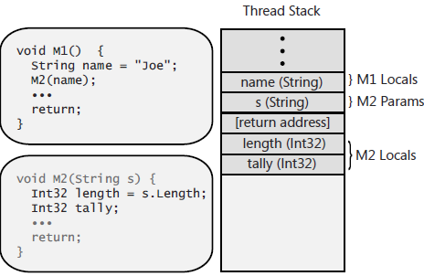
Выполнение кода
В начале метода M2 в стеке выделяется память под локальные переменные
При возвращении из методов, часть стека очищается
См. Jeffrey Richter “CLR via C#”

Slide 9
Выполнение кода в CLR
internal class Employee
{
public Int32 GetYearsEmployed() { ... }
public virtual String GetProgressReport() { ... }
public static Employee Lookup(String name) { ... }
}
internal sealed class Manager : Employee
{
public override String GetProgressReport() { ... }
}
void M3()
{
Employee e;
Int32 year;
e = new Manager();
e = Employee.Lookup("Joe");
year = e.GetYearsEmployed();
e.GetProgressReport();
}

Slide 10
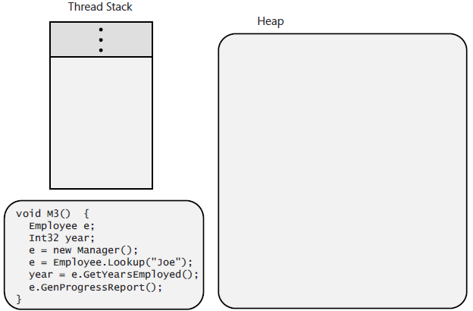
Выполнение кода в CLR
Есть стек
Для простоты пустая куча
См. Jeffrey Richter “CLR via C#”

Slide 11
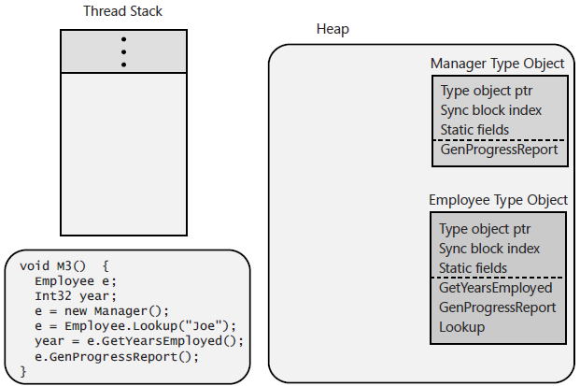
Выполнение кода в CLR
При компиляции метода M3 JIT-компилятор выявляет все типы, использующиеся в M3. Это Employee, Int32, Manager, String
CLR загружает сборки, в которых содержаться нужные типы
Используя метаданные сборок CLR получает информацию о типах и создает структуры данных для этих типов – объекты-типы
Объекты типы содержат:
Указатель на объект-тип
Индекс блока синхронизации
Статические переменные типа
Таблицу методов
Указатель на объект-тип базового типа (не показан)
int и string для простоты не указаны
См. Jeffrey Richter “CLR via C#”

Slide 12
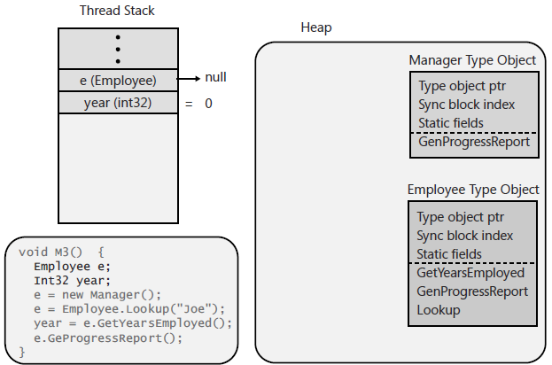
Выполнение кода в CLR
При выполнении M3, в стеке потока выделяется память под локальные переменные.
CLR автоматически инициализирует эти переменные значениями 0 или null (в рамках входного кода метода)
См. Jeffrey Richter “CLR via C#”

Slide 13
Действия оператора new
Вычисление количества байт, необходимых для хранения всех экземплярных полей типа и экземплярных полей всех его базовых типов. Каждый объект в куче также содержит указатель на объект-тип и индекс блока синхронизации
В куче выделяется память для объекта.
Выделенные в куче байты инициализируются 0.
Инициализируются указатель на объект-тип и индекс блока синхронизации
Вызывается конструктор указанный при вызове new. При этом по цепочке сначала вызываются конструкторы базовых типов.
Возвращается указатель на созданный объект

Slide 14
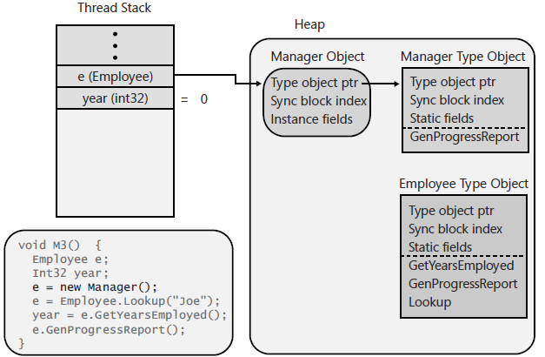
Выполнение кода в CLR
Создается объект – экземпляр типа Manager
При этом создаются и инициализируются:
Ссылка на объект-тип Manager
Индекс блока синхронизации
Экземплярных полей у Manager и его предков нет
Возвращается указатель на созданный объект, который помещается в переменную e в стеке
См. Jeffrey Richter “CLR via C#”

Slide 15
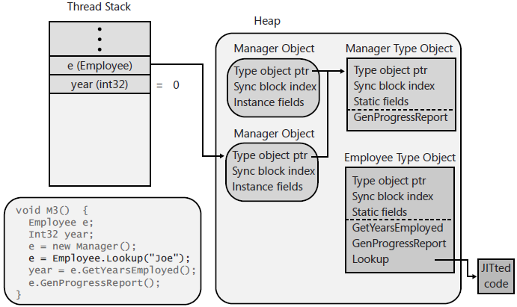
Вызов статического метода
CLR при вызове статического метода Lookup определяет местонахождение объекта-типа.
На основе таблицы методов объекта-типа находит точку входа метода, при необходимости компилирует JIT компилятором и передает управление машинному коду.
Предположим, что метод Lookup создает и возвращает новый объект Manager
Адрес возвращенного объекта помещается в переменную e.
См. Jeffrey Richter “CLR via C#”

Slide 16
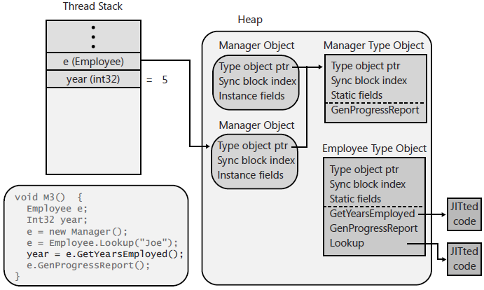
Вызов не виртуального метода
При вызове не виртуального метода GetYearsEmployed CLR определяет местонахождение объекта-типа переменной
Если объект тип не содержит определение вызываемого метода JIT-компилятор ищет метод по цепочке у объекта-типа предков
При необходимости метод компилируется JIT компилятором и управление передается машинному коду.
Предположим, что метод GetYearsEmployed возвращает 5. Int сохраняется в переменной year
См. Jeffrey Richter “CLR via C#”

Slide 17
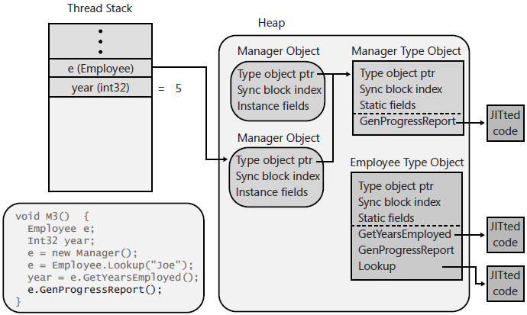
Вызов виртуального метода
Каждый раз при вызове виртуального метода (GetProgressReport) производится дополнительная работа. Вначале смотрится переменная (e), используемая для вызова. Затем смотрится реальный объект в переменной (объект Manager). Находится его объект-тип Manager. В таблице методов объекта-типа находится запись вызываемого метода
При необходимости метод компилируется JIT компилятором и управление передается машинному коду.
См. Jeffrey Richter “CLR via C#”

Slide 18
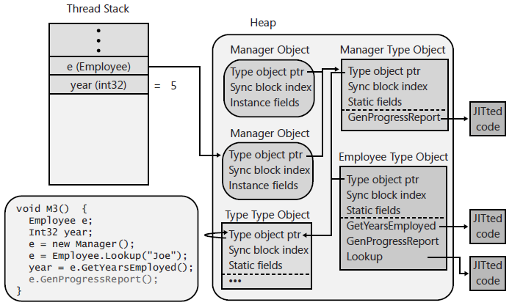
Объекты-типы
Объекты-типы тоже объекты
Объекты-типы – это экземпляры типа Type. Поэтому их указатель на объект-тип ссылается она объект-тип Type
Сам объект –тип Type своим указателем на объект-тип ссылается на самого себя
См. Jeffrey Richter “CLR via C#”

Slide 19
Время жизни объектов
Когда объект становится ненужным, он становится кандидатом на удаление сборщиком мусора
Например:
При выходе из область видимости переменной
При выходе из метода – все локальные переменные, которые не возвращаются методом и не используются в параметрах ref и out

Slide 20
Какие объекты вероятней всего не нужны?
которые были созданы недавно
которые созданы давно

Slide 21
Сборщик мусора
Три поколения объектов:
0 – Объект еще не переживал ни одной сборки мусора
1 – Объект пережил одну сборку мусора
2 – Объект пережил более одной сборки мусора
Сборщик мусора запускается, если:
достигается пороговое значение объема памяти, занимаемого поколением 0
не хватает памяти
вызван явно
происходит выгрузка домена приложения
Для определения объектов необходимых для удаления строит граф объектов. Проверяется доступность объектов от корней приложения. Объекты, на которые нет ссылок, - кандидаты на удаление
Сборщик мусора сначала анализирует объекты поколения 0, затем 1, затем 2. Если после очистки объектов i-ого поколения памяти достаточно (не превышен порог i+1 поколения), то сборщик мусора остановится, если нет - займется следующим поколением.
После очистки i-ого поколения, у выживших объектов (i-ого поколения) поколение увеличивается на 1
Таким образом, сначала очищаются короткоживущие объекты. Объекты уровня приложения проверяются на возможность удаления редко
*Большие объемы данных сразу помечаются поколением 2 и помещаются в Ledge Object Heap (LOH). Более 85000 байт
Notes:
Переделать слайд. См. Рихтера. Слайд слабоват, на лекции было значительно больше

Slide 22
Финализируемые объекты
В классе object есть метод
protected virtual void Finalize()
Finalize() нельзя переопределить. Компилятор пишет его сам, если в классе присутствует деструктор
protected override void Finalize() {
try{ // Специальный код сборщика мусора
// Вызов деструктора
// Специальный код сборщика мусора}
finally {
base.Finalize();
// Специальный код сборщика мусора}}
Деструктор:
Синтаксис: ~Имя_класса() {…}
Не допускает модификаторов
Всегда не более одного
Из деструктора нельзя обращаться к управляемым ресурсам самого объекта (и вообще к управляемым ресурсам), поскольку их может уже не существовать
Только для удаления неуправляемых ресурсов
Не может быть определен в структуре
Finalize() вызывает сборщик мусора перед удалением объекта
Точнее….

Slide 23
Сборщик мусора
Если в классе реализован деструктор, то при сборке мусора, если объект помечен для удаления, сборщик мусора добавляет ссылку на объект из кучи в специальную очередь объектов, доступных для финализации.
Объекты в этой таблице тоже являются рутами. Объект останется в куче не удаленным
Специальный поток(-и) с высоким приоритетом разбирает очередь финализируемых объектов и вызывает метод Finalise() у каждого объекта
После финализации объекта ссылка на него удаляется из очереди финализируемых объектов
Только при следующей сборке мусора и в случае завершения финализации объекта, объект будет удален из кучи
Для каждого финализируемого объекта требуется минимум 2 процесса сборки мусора
Серьезные накладные расходы, для финализируемых объектов
Деструктор используется только для удаления неуправляемых ресурсов
Для удаления неуправляемых ресурсов есть более удачный подход

Slide 24
Никогда
не используйте
деструктор
*
* - Бывают случаи, когда деструктор необходим. Один из них – рекомендуемый шаблон реализации IDisposable, рассмотренный далее

Slide 25
Высвобождаемые объекты
Реализуют интерфейс IDisposable
public interface IDisposable {
void Dispose();
}
В реализации метода Dispose() необходимо очистить неуправляемые ресурсы
Сборщик мусора ничего не знает о методе Dispose(), поэтому все объекты в очищаемом объекте еще существуют и к ним можно обращаться
В методе Dispose() можно очищать управляемые ресурсы.
Если объект содержит другие объекты, которые реализуют интерфейс IDisposable, то лучше вызвать у них метод Dispose(), для того, чтобы они очистили свои ресурсы.
Вызовите Dispose() у базового класса (если он реализует IDisposable)
Установить null для управляемых ресурсов
Метод Dispose() обычно реализуется так, чтобы его можно было вызывать несколько раз
Если вы используете объект, класс которого реализует интерфейс IDisposable, то по окончанию работы с ним вызовите у него метод Dispose()
Если вы используете неуправляемые ресурсы, то реализуйте интерфейс IDisposable и в методе Dispose() очистите все (главным образом неуправляемые) ресурсы.

Slide 26
Демонстрация
Реализация IDisposable

Slide 27
using
Применяется только к IDisposabe объектам
Синтаксис:
using (инициализация объекта)
{
// использование объекта
}
При выходе из тела блока using автоматически будет вызван метод Dispose()
Пример:
using (StreamReader reader = new StreamReader(@"Program.cs"))
{
Console.WriteLine(reader.ReadToEnd());
}
При возникновении исключительной ситуации метод Dispose() все равно будет вызван
Аналогичен блоку
StreamReader reader;
try{
reader = new StreamReader(@"Program.cs") ;
…}
filnally{ reader.Dispose(); }

Slide 28
Рекомендуемый шаблон IDisposable
public class MyResource : IDisposable
{
private bool disposed = false;
public void Dispose()
{
Dispose(true);
GC.SuppressFinalize(this);
}
protected virtual void Dispose(bool disposing)
{
if (!this.disposed)
{
if (disposing)
{
// Удаление управляемых ресурсов. Вызов Dispose() у используемых объектах в полях
}
// Очистка неуправляемых ресурсов
disposed = true;
}
}
~MyResource()
{
Dispose(false);
}
}

Slide 29
Garbage Collection (GC)
System.GC
Позволяет взаимодействовать со сборщиком мусора
Статические методы:
Collect() – Заставляет сборщик мусора провести сборку мусора
Можно указать поколение для очистки
Можно указать режим сборки
Collect( int generation, GCCollectionMode mode)
CollectionCount(generation) – показывает сколько сборок мусора пережило старшее поколение
SuppressFinalize(object) – позволяет установить флаг, показывающий, что для данного объекта не должен вызываться его метод Finalize().
ReRegisterForFinalize(object) – обратный к SuppressFinalize()
GC.WaitForPendingFinalizers() – останавливает текущий поток, до тех пор пока финализирующий поток не финализирует все накопившиеся для финализации объекты
GC.KeepAlive(object) – оставит живым объект до этого вызова

Slide 30
Демонстрация
Реализация рекомендуемого шаблона IDisposable

